Slide 1
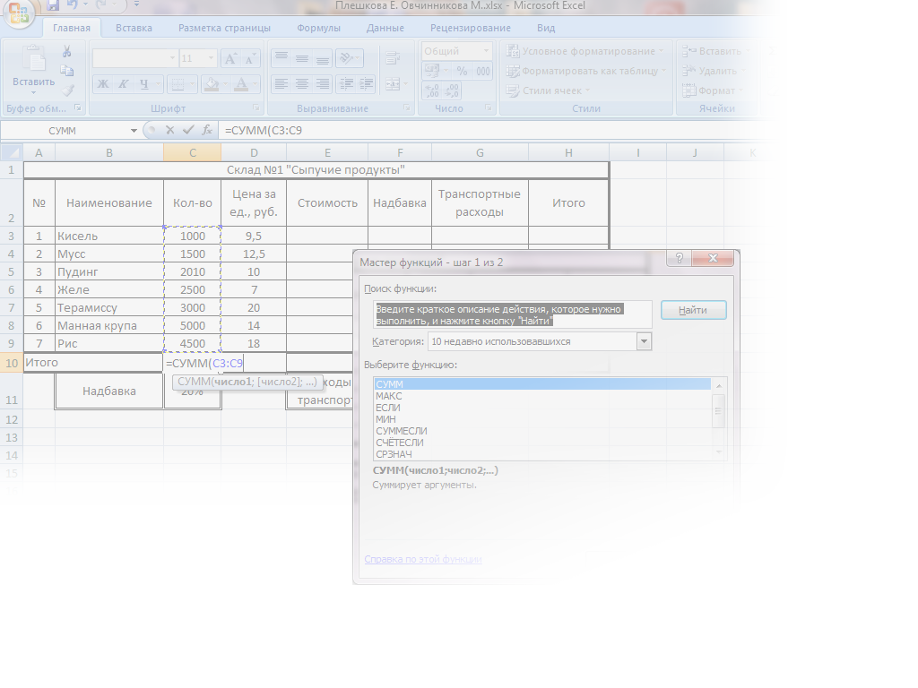
Красноярский строительный техникум
Функции в EXCEL
Cумм(а1:B20)
Произвед(1;3)
CРЗНАЧ(1;3)
Преподаватель: Розенкевич Н.Р.

Slide 2
Встроенные функции
Функция – встроенная формула в Excel.
Примеры: СУММ(A1:A8), КОРЕНЬ(20)
СУММ(A1:A8;10)
Имя функции
аргументы
Виды аргументов:
Ссылки на ячейки А1, B4
Ссылки на диапазон А1:B4
Константы -4; 7; 12

Slide 3
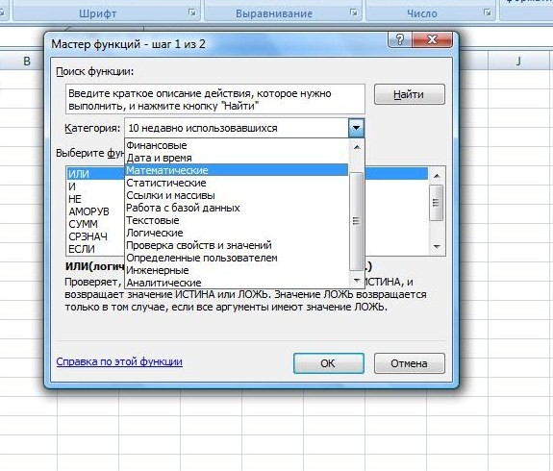
Категории функций
Для удобства выбора и обращения к ним, все функции объединены в группы, называемые категориями:
-Математические
-Статистические
-Финансовые
-Дата и время и т. д.
Категории

Slide 4
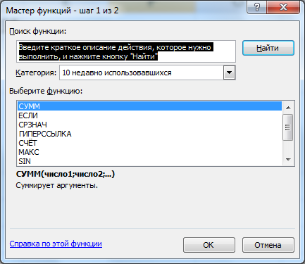
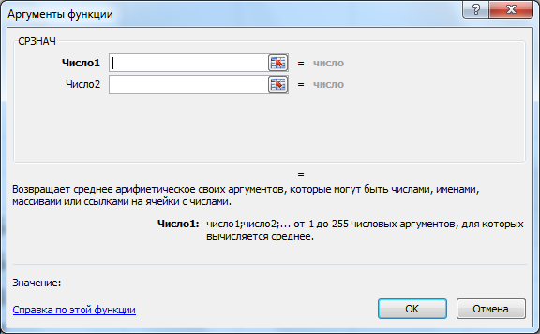
Порядок ввода функции с помощью мастера
Выделить ячейку
Вызвать мастер функций (кнопка на строке формул)
Выбрать категорию
Выбрать имя функции
Ввести аргументы
ОК

Slide 5
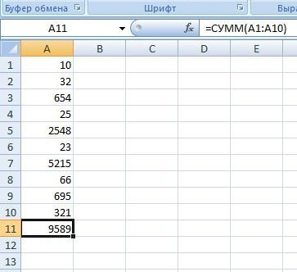
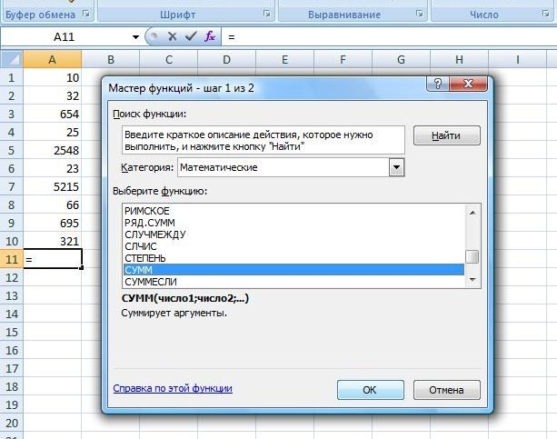
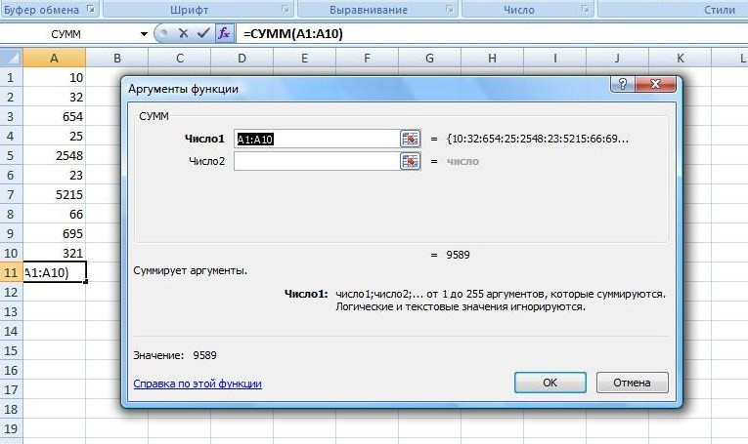
Например, суммирование значений диапазона ячеек одна из наиболее часто используемых функций. Для этого выделяем нужный диапазон ячеек, выбираем категорию математические, функцию СУММ, нужный диапазон ячеек и ОК. Получаем искомую сумму.

Slide 6
Виды функций
Математические:
Сумм(…) – вычисляет сумму аргументов
Произвед(…) – перемножает аргументы
Корень(число) – вычисляет квадратный корень
Степень (а;b) вычисляет а^{b}
Cтатистические:
Мин(…) – самое маленькое значение аргументов
Макс(…) – выбирает самое большое значение
Срзнач (..) - вычисляет среднее арифметическое

Slide 7
ПО таблице определите, чему будет равна функция
CУММ(А1:B2;A3;6)
=18
 | А | B
1 | 5 | 9
2 | 0 | 2
3 | -4 | 3
4 | 6 | 1
МИН(А1:B4)
=-4
CРЗНАЧ(А1:B2)
=4
КОРЕНЬ(B1)
=3
МАКС(А1:B4)
=9
СТЕПЕНЬ(B2;3)
=8
ПРОИЗВЕД(А1:B4;225)
=0

